Slide 1
第七章 运行时刻环境
运行时刻环境
  将程序的静态概念与运行时对象/机制建立联系
源语言问题
存储组织
存储分配策略
访问非局部名字
参数传递

Slide 2
静态和动态
静态和动态的联系
  名字和数据对象
  数据对象的动态表示
  名字的作用域
  数据对象的存储分配
  过程和活动
  参数处理
运行时支撑程序包

Slide 3
源语言问题（1）
过程及其执行
  过程定义：是一个声明，最简单形式是把一个标识符和一个语句联系起来
    该标识符称为过程名
    语句是过程体
    函数：返回值的过程
  过程调用
    过程名出现在可执行语句中时，则称这个过程在这点被调用
    调用者、被调用者和调用点
  参数
    形式参数：与局部变量有不同
    实在参数：在调用点，将其传递给被调用的过程

Slide 4
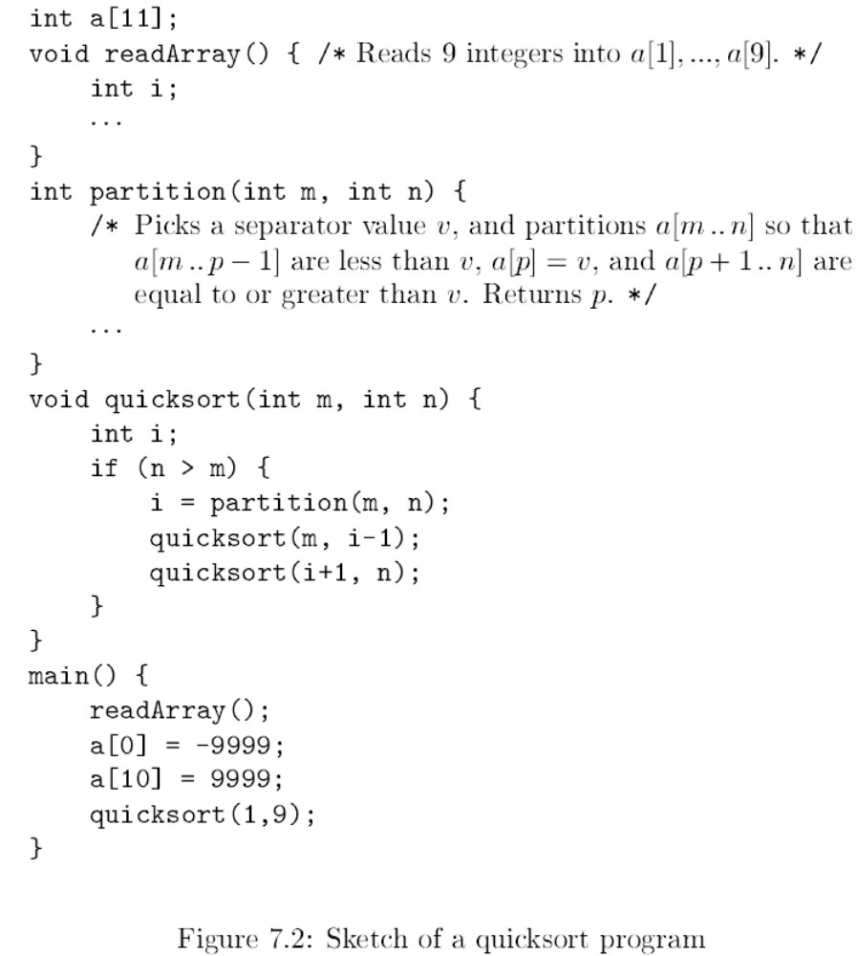

Slide 5
源语言问题（3）
  过程的执行的表示：活动树
    控制流的假设
      控制流是连续的
      过程的每次执行都从过程体的起点开始，最后控制返回到直接跟随本次调用点的位置
    过程间的控制流可以用树表示（调用树）
    活动：过程体的一次执行
      活动的生存期：过程体执行的第一步和最后一步之间的步序列
        包括直接或间接被这个过程调用的其它过程的时间
      过程的活动的生存期要么是不重叠的，要么是嵌套的，若过程p调用了q
        q的该次活动正常结束，控制返回过程p中调用q的点之后继续
        q的该次活动（或q调用的某个过程）直接或间接中止，q和p同时结束
        q的该次活动因q不能处理的某个异常结束，p可能处理该异常，以此类推
      递归：如果一个过程的前一个活动结束前，它的一个新的活动又开始
        递归的两种缘起

Slide 6
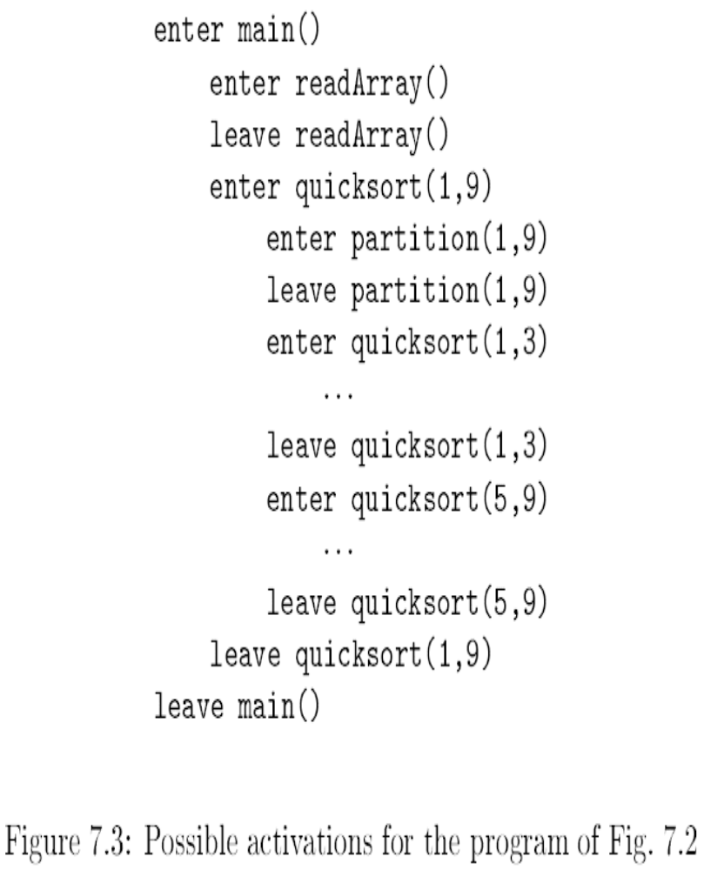
源语言问题（4）
    活动树描述控制进入和离开活动：
      每个结点代表过程的一个活动
      根结点代表主程序的活动
      结点p是结点q的父结点，当且仅当控制流从p的活动进入q
      p结点处于q结点的左边，当且仅当p的生存期先于q的生存期
    结点和活动是一一对应的
    过程调用的序列和活动树的前序遍历相对应
    过程返回的序列和活动树的后序遍历相对应
    右图给出了图7-2程序的一个可能的活动序列

Slide 7
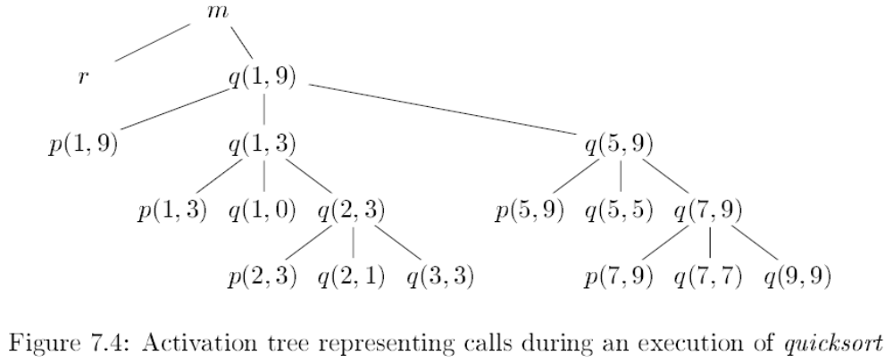
源语言问题（5）

Slide 8
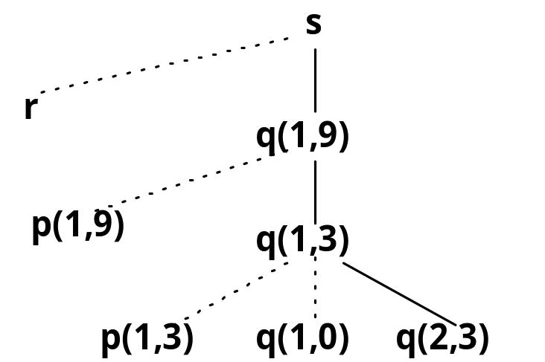
源语言问题（6）
  控制栈
    控制栈用于保存活跃着的过程
    栈的内容表示活动树上到根结点的一条路径

Slide 9
源语言问题（7）
名字与数据对象
  声明的作用域
    区分同名程序声明：最接近的嵌套规则
      int a , b;
      int *p;
      int foo( int a )
      {
      int b, c;
      char *p;
      p = malloc( sizeof( char ) );
      b = foo( 1 ); …
      }
    作用域：一个声明起作用的程序部分称为该声明的作用域
    局部和非局部：过程中名字的出现，如果是在该过程的一个声明的作用域内，则这个出现称为局部于该过程

Slide 10
源语言问题（8）
  名字的结合
    程序中声明的名字和动态数据对象的关系
      数据对象是保存值的存储单元
      一个名字可能代表不同的数据对象
    环境：表示将名字映射到存储单元（即名字的左值）的函数
    状态：表示将存储单元映射到它所保存的值（即名字的右值）的函数
    赋值操作只改变状态，但不改变环境
    结合：如果环境把存储单元s联系到名字x，则称x结合到s，这个联系本身称为x的结合
    静态概念 动态概念
    过程的定义 过程的活动
    名字的声明 名字的结合
    声明的作用域 结合的生存期

Slide 11
源语言问题（9）
    名字结合要考虑的问题
      过程是否递归
      当控制从过程的活动返回时，局部名字的值是否要保留
      过程能否引用非局部的名字
      过程调用时参数是如何传递的
      过程是否可以作为参数被传递
      过程能否作为结果值返回
      存储区能否在程序控制下动态地分配
      存储区是否必须显式地释放

Slide 12
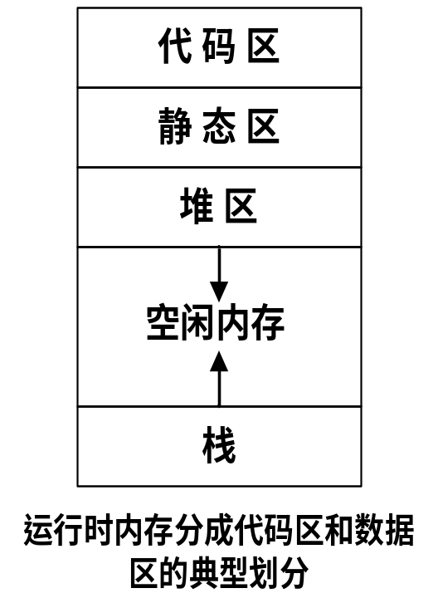
存储组织（1）
运行时内存的划分
  程序运行时如何使用内存：
    目标代码的存放
      目标代码可以存放在静态确定的区域，其长度在编译时即可确定
      通常位于存储的低端
    数据对象
      静态区存放可静态分配的数据对象，其地址可以编译到目标代码中
      动态分配，可以放在栈区或堆区
      由于数据对齐而可能引入补白（padding）区
    控制栈：记录过程活动
    堆：可以存放动态分配的数据等，但开销要比栈大

Slide 13
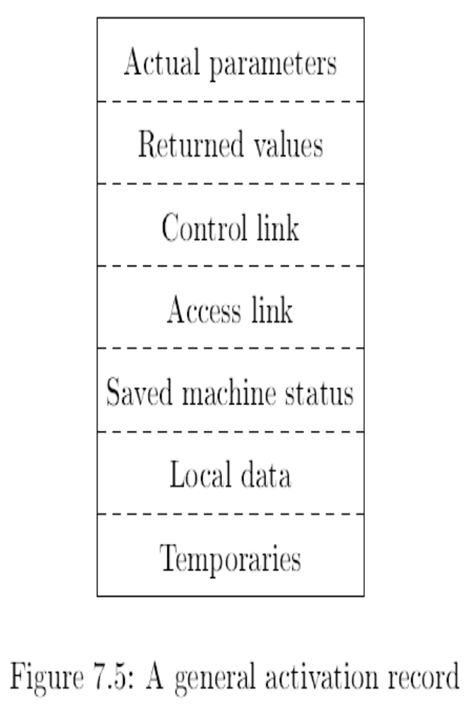
存储组织（2）
活动记录
  定义：过程的一次执行所需要的信息用一块连续的存储区来管理，这块存储区叫做活动记录或帧
    一般的活动记录结构如右图，但不是所有的语言或编译器都是如此
    寄存器的使用
    活动记录的操作：
      过程被调用时入栈
      过程返回时出栈

Slide 14
存储组织（3）
  活动记录的各个域的作用
    临时数据域：临时变量的存储等
    局部数据域：局部于过程执行的数据
    机器状态：保存过程调用前的机器状态信息
      返回地址和一些寄存器的内容等
    访问链：用于非局部数据的访问
    控制链：指向调用者的活动记录
    实在参数域：参数个数较少时，可以考虑用寄存器传递，效率高；参数多时用用这个域传递
    返回值域：用于存放被调用过程返回给调用过程的值，也可以用寄存器返回（效率高，但形式受限制）

Slide 15
存储组织（4）
  过程调用时，每个域的长度都可以确定，大部分域的长度可以在编译时刻确定
  运行框架安排的设计
    这个框架的设计要考虑指令集体系结构（ISA）特性和要编译的程序语言本身的特点
    有些系统提供商为他们的体系结构提供一种标准的运行框架安排，使得可以实现不同的语言编写的函数间的调用
    这个运行框架的设计通常在运行时支撑系统要考虑

Slide 16
存储组织（5）
编译时的局部数据安排
  名字所需的存储空间的大小可以由它的类型确定
    基本数据对象（字符、整数或实数）可以用几个连续的字节保存
    聚合类型（记录、数组等）
      一块足够大的空间存放所有成分
      连续的字节区
    局部数据域在编译过程中的声明时安排
      长度可变的数据不保存在这个区域
      数据对象的相对地址（偏移）是数据对象地址相对于特定点（例如活动记录的开始点）的地址差
    数据对齐：数据对象的存储安排受目标机器寻址限制的影响
      如10个字符的数组可以被编译器分配12个字节
      不用的2个字节称为衬垫空白区

Slide 17
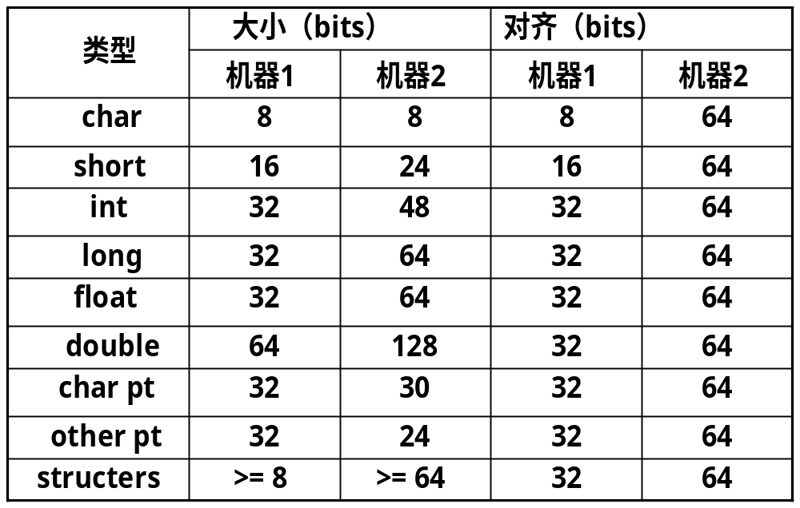
存储组织（6）
两个C编译器的数据布局形式：

Slide 18
存储分配策略（1）
静态分配
  名字的结合：
    编译时实现，不需要运行时支撑程序
    名字和存储的结合是固定的
      允许名字的值在过程停止活动后保持
    根据名字的类型，编译器可以在静态时刻确定该名字所需的存储空间，效率
    局限：
      数据对象的长度和它在内存中位置的限制必须在编译时知道
      不允许递归过程
      不允许有动态数据结构
  在FORTRAN77中，静态存储分配策略，每个过程的活动记录可以与它的代码放在一起

Slide 19
存储分配策略（2）
      PROGRAM CNSUME
      CHARACTER * 50 BUF
      INTEGER NEXT
      CHARACTER C , PRDUCE
      DATA NEXT / 1 /, BUF /‘ ’/
      6 C = PRDUCE( )
      BUF( NEXT , NEXT ) = C
      NEXT = NEXT + 1
      IF ( C .NE. ‘ ’ ) GOTO 6
      WRITE( * , ‘( A )’ ) BUF
      END
      CHARACTER FUNCTION PRDUCE( )
      CHARACTER * 80 BUFFER
      INTEGER NEXT
      SAVE BUFFER , NEXT
      DATA NEXT / 81 /
      IF ( NEXT .GT. 80 ) THEN
      READ(* , ‘( A )’ ) BUFFER
      NEXT = 1
      END IF
      PRDUCE = BUFFER( NEXT , NEXT )
      NEXT = NEXT + 1
      END

Slide 20
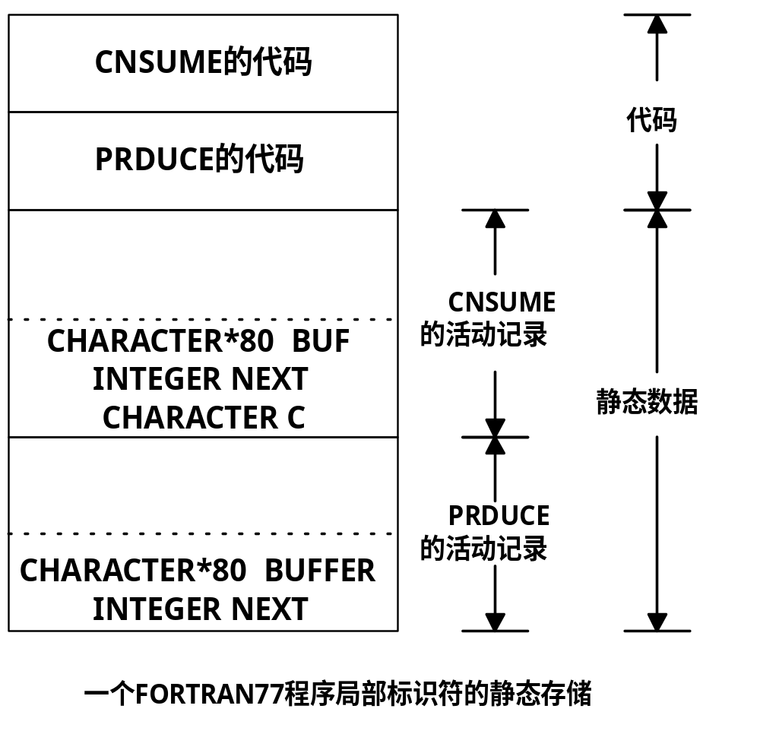
存储分配策略（3）

Slide 21
存储分配策略（4）
栈分配
  递归过程要求栈分配
  允许动态数据对象的存在
  满足先入后出的次序
  控制栈：
    活动记录和栈的关系
    局部量的存储空间包含在对应调用的活动记录中
    局部量的值会随着过程调用结束而丢失
    控制栈top的变化和活动记录的长度相关
    通常，局部量相对于活动记录开始点的偏移量可以记录在符号表中

Slide 22
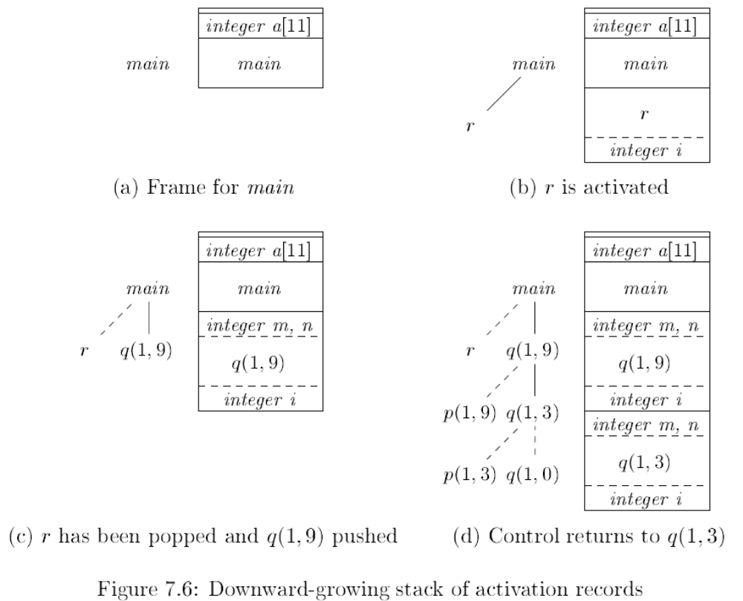

Slide 23
存储分配策略（5）
  过程调用的实现：通过过程调用代码序列（calling sequences）实现，包括调用序列和返回序列
    调用序列：分配活动记录，信息的保存和填充
      参数、返回地址、老的控制栈top、寄存器的保存、局部对象的初始化等
    返回序列：恢复机器状态，使调用者继续执行
      返回值、寄存器的恢复、重置控制栈top、跳转到返回地址
    调用序列和活动记录不是一成不变的，语言、实现等都会导致不同
    过程调用序列的代码分成两部分，分别由调用过程和被调用过程负责，但划分的界限不是唯一的
      如果一个过程在程序中被调用了n次，调用者部分的代码会生成n次，而被调用者部分的代码只生成1次
      期望将极可能多的代码安排给被调用者，但不可能是全部

Slide 24
存储分配策略（6）
调用代码序列和活动记录布局的一些考虑
  在调用者和被调用者之间传递的值一般放在被调用者活动记录的开始位置
    便于调用者在创建被调用者的活动记录前，将实在参数的值等放在合适的位置
    参数在活动记录中顺序出现，参数少时，可以用寄存器传递
  固定长度的项被放置在中间位置，如控制链、访问链等
  在早期不知道大小的项放在活动记录的尾部
    临时数据区
    动态数组*
  确定栈顶指针的位置要小心
    常用的方法是指向活动记录中固定长度字段的末端，固定长度的数据可以通过相对栈顶指针的偏移访问，而中间代码生成时可以知道这些偏移量
Notes:
注意此处的动态数组是指其大小和形状受一个或多个参数影响的数组，而不是指动态申请的数组，如a = malloc(sizeof(int)*100)等

Slide 25
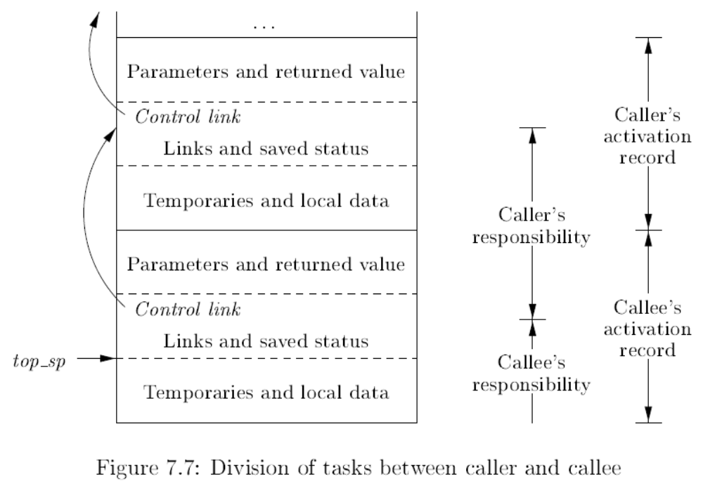

Slide 26
存储分配策略（7）
  调用序列（call sequences），过程p调用过程q
    p计算实参，依次放入q的活动记录中（也可以利用寄存器传递参数）
    p把返回地址和原来的top_sp的值存入q的活动记录中，建立q的访问链，增加top_sp的值，使之指向图7-8所示的位置
    q保存寄存器的值和其它机器状态信息
    q初始化它的局部数据，并开始执行

Slide 27
存储分配策略（8）
  返回序列（return sequences），过程p调用过程q
    如图7-5所示，q把返回值放到q的活动记录中与参数相邻的地方（也可以利用特定的寄存器传递返回值）
    q机器状态字段的信息恢复top_sp和其它机器状态信息
    q根据返回地址将控制返回p
    p根据参数个数调整top_sp的值，把返回值放入自己的活动记录中，p知道返回值相对于当前top_sp值的位置
  参数个数不确定？
    C语言中的printf
    保存描述参数的信息，如printf首先处理的第一个变元（它的位置是确定的）指出了其它参数的性质

Slide 28
存储分配策略（9）
  栈中的变长数据
    数组的界在编译时刻无法确定，只能在运行时刻根据一个或多个参数确定
        procedure ( n )
        integer n, m[n]
        …
        end
    动态数组在栈里分配，但不能分配在活动记录中
    在动态数组的大小确定后，在该过程的活动记录紧邻的栈中分配空间
    动态数组的描述也可以考虑用内情向量的方式

Slide 29
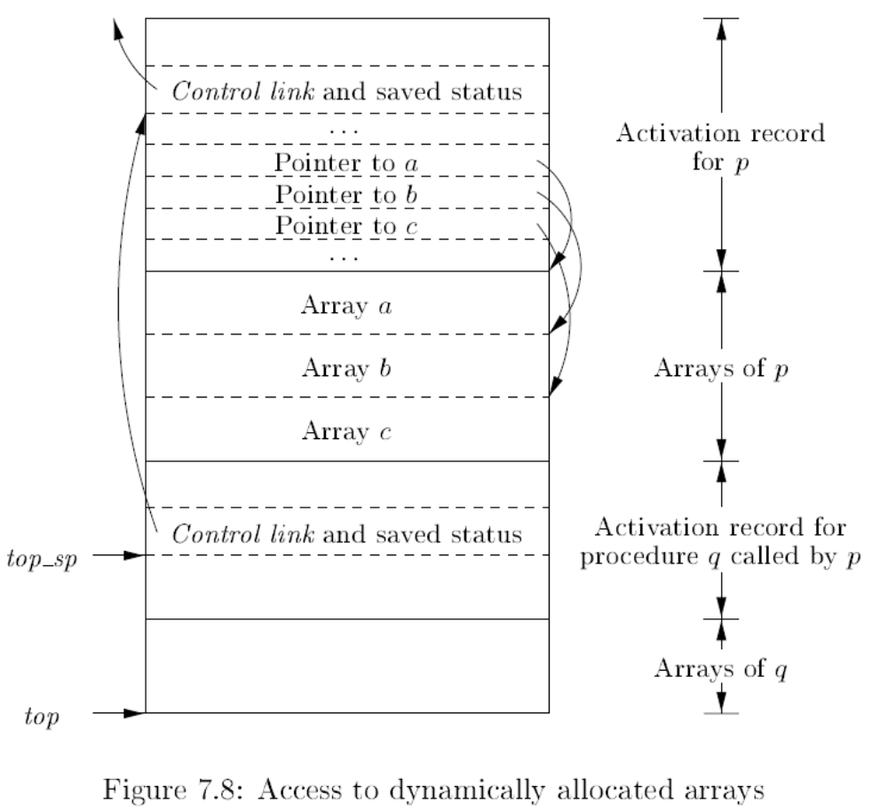

Slide 30
存储分配策略（10）
    图7-8的解读
      过程p有三个局部动态数组a、b、c，其大小在p被调用时刻确定，放在栈里p的活动记录之上的位置
        活动记录中保存指向这三个数组开始位置的指针
        p执行时，指针的指向确定，可以通过指针访问数组
      被p调用的过程q的活动记录在栈中上述数组之上的位置，q中如果有变长数组，也被分配在q的活动记录之外
      通过top和top_sp指针访问数据
        top记录了实际的栈顶，指向了下一个活动记录在栈中开始的位置
        top_sp用于找到栈顶活动记录的局部的定长字段，此图中指向了机器状态字段的末端
        运行时，根据实际的活动记录的大小及其开始位置等调整top和top_sp的值

Slide 31
存储分配策略（11）
  悬空引用
    引用某个已释放的存储单元称为悬空引用
      这是由于存储空间可以释放
      这是一个逻辑错误：在大多数语言中，释放的存储单元的值是没有定义的
      main( )
      {
      int *p;
      p := dangle( );
      }
      int * dangle( )
      {
      int i = 23;
      return &i;
      }
      函数dangle返回后，指针p指向一个已释放的存储单元

Slide 32
存储分配策略（12）
  堆分配
    栈分配的局限
      不能使得活动停止时，局部名字的值保持
      被调用者的活动不能比调用者的活动活得更长（否则，活动树不能正确描绘过程间的控制流），只能满足先入后出的次序
    堆分配把连续存储区域分成块
      需要时分配（活动记录或其它对象）
      释放次序任意
    堆可以与栈分配结合起来
      C++语言中，基本保持栈的形式，堆用于动态对象的分配
      C、Pascal语言中的指针的动态分配等

Slide 33
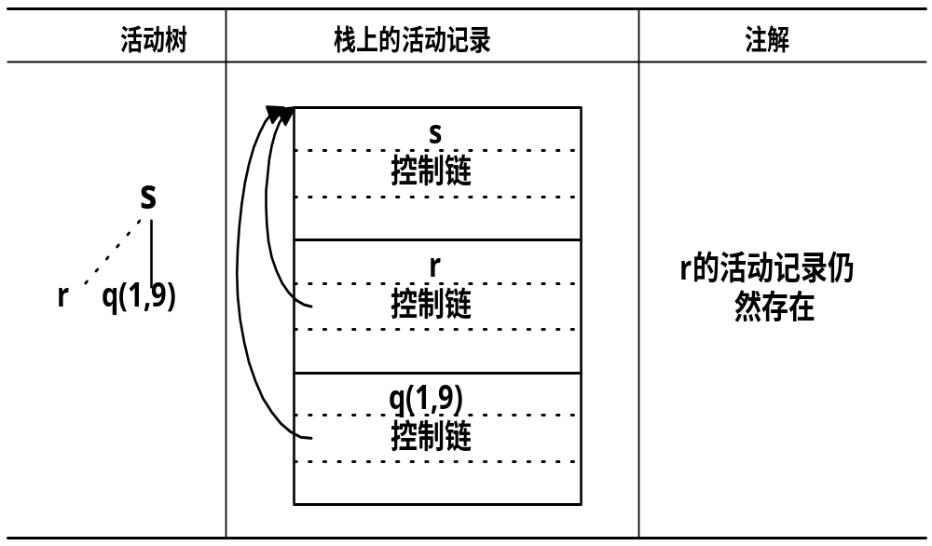
存储分配策略（13）
  堆中，活跃的活动记录不一定相临，可能存在空洞

Slide 34
存储分配策略（14）
    堆的释放
      不释放
        存储空间溢出时停止
      显式释放
        Free（C，PL/1），deallocation（Ada）…
        有可能引起悬挂引用
      隐式释放
        单引用
        引用计数
        垃圾收集（Garbage collection）
    堆的分配和释放的优化

Slide 35
访问非局部名字（1）
如何通过活动记录正确访问名字，满足作用域的要求？
两种作用域
  静态作用域
    根据程序正文决定用于名字的声明
    最接近的嵌套规则
    程序块
    非局部名字的访问：访问链
  动态作用域
    在运行时，根据现行的活动来决定用于名字的声明，如Lisp等

Slide 36
访问非局部名字（2）
程序块
  定义：
    起源于Algol
    C语言中的定义：{ declarations statements }
    允许嵌套
  最接近的嵌套规则：
    程序块B中声明的作用域包括B
    如果名字x没有在B中声明，则B中x的出现是在外围程序块B’的x声明的作用域中，且满足：
      B’有x的声明
      B’比其它任何含x声明的程序块更接近被嵌套的B

Slide 37
访问非局部名字（3）
例：非局部名字的引用
main( )
声明
作用域
{
int a = 0;
B
-B
int a = 0;
0
2
int b = 0;
int b = 0;
B
0
-B
1
{
int b = 1;
B
1
-B
3
int b = 1;
int a = 2;
B
2
{
int b = 3;
B
int a = 2;
3
B
2
printf(“%d, %d\n”, a, b);
B
0
B
2 1
1
}
{
B
int b = 3;
3
printf(“%d, %d\n”, a, b);
0 3
}
printf(“%d, %d\n”, a, b);
0 1
}
printf(“%d, %d\n”, a, b);
0 0
}

Slide 38
访问非局部名字（4）
  名字的存储分配：
    基于栈分配：
      声明的作用域决不超出它所在的程序块
      程序块当作无参的过程，所以活动记录可以是程序块的
      这类“过程”调用不需要参数传递，控制只能沿静态正文进入和退出程序块
    每次为一个完整的过程体分配存储空间
      只为过程分配活动记录
      过程内嵌套的程序块的声明所需要的存储空间由过程负责留出
      要分配的变量在编译时刻确定，不考虑控制流
      作用域不重叠的声明可以共享一个存储区域
      a₀
      b₀
      b₁
      a₂ , b₃

Slide 39
访问非局部名字（5）
无过程嵌套的静态作用域
  一个过程的定义不能出现在另一个过程里面，如C语言
    对某个过程非局部的名字（过程中程序块的非局部名字的处理见前面的内容），其声明在所有函数之外
    函数外声明的作用域：该声明后的所有函数体，但同名的局部声明的出现将掩盖全局声明的作用
      例：
        int a[ 11 ];
        readarray( ) { … … a … … }
        int partition(y , z) int y , z; { … … a … … }
        quicksort(m , n) int m , n; { … … }
        main ( ) { … … a … … }

Slide 40
访问非局部名字（6）
  存储分配比较简单：
    声明在任何过程外的所有名字的存储单元静态分配，其存储位置在编译时可知
    过程中可见的名字：
      非过程局部的，则使用静态确定的地址访问
      其它的名字，局部于栈顶的活动纪录，可以通过top_sp访问
  重要好处：程序中声明的过程可以作为参数传递和作为结果返回（C语言中是传递过程的指针）
    非局部名字的访问不受过程激活方式的影响
    对一个过程是非局部的变量，则对其它过程也是非局部的

Slide 41
访问非局部名字（7）
    例： program pass( input , output );
    var m : integer;
    function f( n : integer ) : integer;
    begin f := m + n end { f };
    function g( n : integer ) : integer;
    begin g := m * n end { g };
    procedure b( function h( n : integer ) : integer );
    begin write( h (2) ) end { b };
    begin
    m := 0;
    b( f ) ; b( g ) ; writeln
    end.
    变量m对所有的过程是非局部的，可以静态分配它的存储单元
    执行结果是：2 0

Slide 42
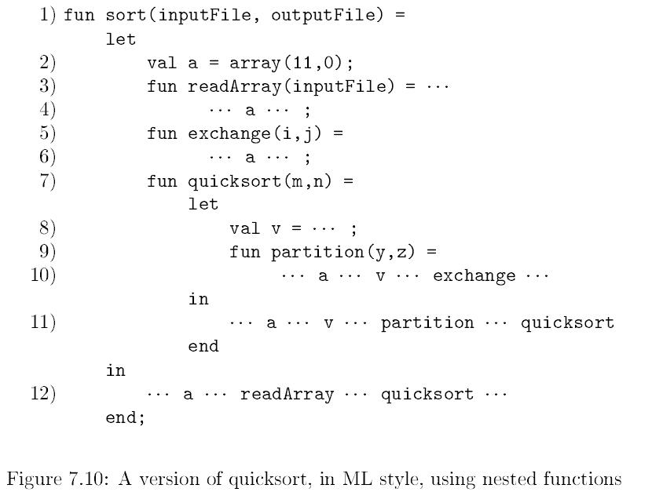
访问非局部名字（8）
有过程嵌套的静态作用域
  非局部名字的访问，以quicksort的ML语言实现为例：
    寻找最接近的嵌套声明，如下面例子中函数readArray、exchange和partition对a的访问

Slide 43
访问非局部名字（9）
  ML的一些解释
    ML是一种函数式语言，变量一旦被声明并初始化就不会再改变，但有少数几个例外，如数组的元素可以通过特殊的函数调用改变
    变量定义： val <name> = <expression>
    函数定义： fun <name> ( < arguments> ) = < body>
    用let语句定义函数体，每个definition的作用域从其出现开始，至本函数体的end为止：
    let <list of definitions> in <statements> end
    ML支持高阶函数，函数可以作为参数/返回值
    没有迭代语句，而是通过递归实现循环的效果
    ML将列表和带标号的树结构作为其基本数据类型
    ML不需要声明变量的类型，可以在编译时刻推导

Slide 44
访问非局部名字（10）
嵌套深度：
  过程的嵌套深度
    设主程序的嵌套深度是1
    从一个过程进入一个被包围的过程，嵌套深度加1
  名字的每次出现，把其声明所在过程的嵌套深度作为该名字的嵌套深度
  用于实现静态作用域
quicksort的解读
  sort嵌套深度为1
  第2）行定义了有11元素，每个元素初值为0的数组a
    编译器可以自动推导知道a的类型为整型数组
  readArray、exchange和quicksort的嵌套深度都是2，第4）和6）行改变了数组a的元素的值
  第7~11）行给出了quicksort的细节概要
  第12）行给出了sort的细节概要，访问a，调用readArray和quicksort

Slide 45
访问非局部名字（11）
访问链：
  实现过程嵌套的静态作用域
  为每个活动记录增加一个访问链指针，如果过程p在源程序中直接嵌在q中，则p的活动记录的访问链指向最接近的那个q的活动记录的访问链
    此时，q的嵌套深度恰好比p的嵌套深度少1

Slide 46
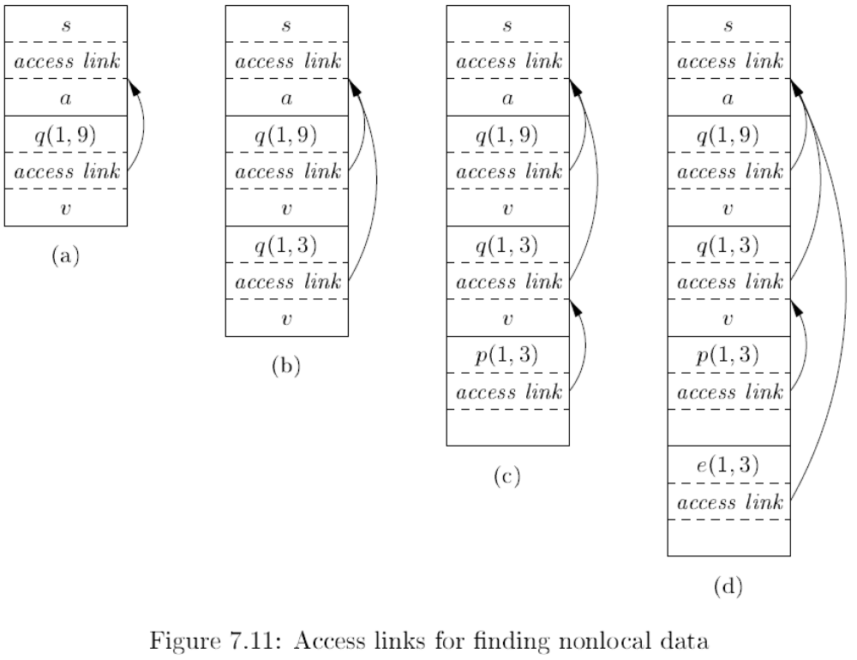

Slide 47
访问非局部名字（12）
  静态链（访问链）和动态链（控制链）的比较：
    静态链：
      指向源程序中包围本过程的直接外层过程的一个最近活动记录的访问链
      通过静态链实现非局部名字的访问
      通过静态链访问非局部名字，访问速度慢
    动态链：
      指向调用者的活动记录
A
AR of A
E
B
AR of B
C
AR of C
D
AR of D
动态
链
静态
链

Slide 48
访问非局部名字（13）
  访问链的建立：
    假定过程q的嵌套深度为n_{q}，它调用一个嵌套深度为n_{p}的过程p：
      如果n_{p} > n_{q}
        过程p比过程q嵌得更深，p必定在q中定义，因此n_{p} = n_{q}+1
        p的访问链一定指向q，即栈中刚好在它下面的调用过程的活动记录
        如排序如例子中的sort调用quicksort，产生了图7-11a；以及quicksort对partition的调用，产生了图7-11c
      如果n_{p} = n_{q}
        新的活动记录的访问链和它下面的活动记录的访问链相同，如例子中的quicksort(1,9)调用quicksort(1,3)，形成了图7-11b
        此时，或者是过程的递归调用，或者如同上页中的D调用C
      如果n_{p} < n_{q}
        过程q和p的嵌套深度为1，2，…，n_{p} –1的外围过程必定相同
        从调用过程追踪访问链 n_{q} - n_{p} + 1次，即到达静态包围q和p的最内过程r的最新活动记录，这个访问链就是p必须指向的访问链
        n_{q} - n_{p} + 1可以在编译时计算
        此时，如图7-11c转变为7-11d的过程，exchange的嵌套深度为2，partition的嵌套深度为3，因此要经过两次访问链的转换

Slide 49
访问非局部名字（14）
  通过访问链访问非局部名字：
    假定过程p的嵌套深度为n_{p}，它引用一个嵌套深度为n_{a}的变量a，n_{a} <= n_{p}，则a的存储单元可以如下找到：
      当控制在p中时，p的一个活动记录必定在栈顶
      从栈顶追踪访问链n_{p} - n_{a}次（这个次数编译时刻可以计算）
      追踪访问链n_{p} - n_{a}次后，到达a的声明所在过程的活动记录，根据a的偏移量可以访问
      综述：过程p中变量a的地址可以如下表示：
      （ n_{p} - n_{a} ，a在活动记录中的偏移）
    过程调用发生时，非局部名字到存储单元的结合可能发生变化

Slide 50
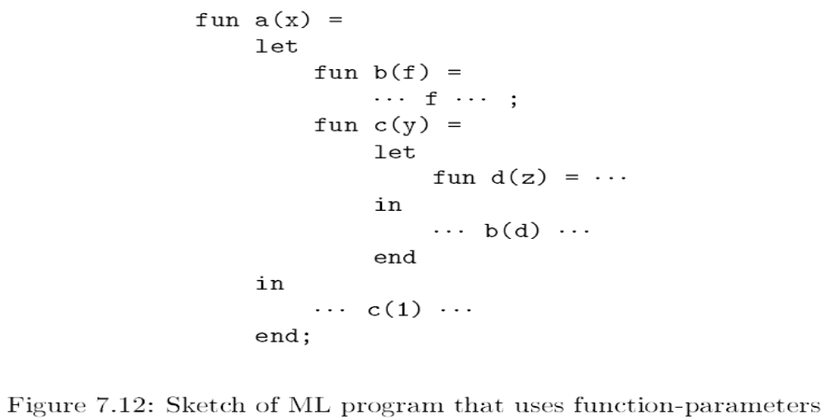
访问非局部名字（15）
过程作参数的处理：
  作为参数传递的过程必须取它的访问链和它一起传递
    例：使用函数参数的ML程序的概要

Slide 51
访问非局部名字（16）
  例7.8，如图7-12的程序
    函数b有一个值为函数的参数f
    函数c中定义了函数d，然后用d为实参，调用了函数b
    c调用b(d)时，b的活动记录入栈，如图7-13a
      b的活动记录中记录了形参f对应的实参为d及其访问链
        既然d作为一个名字可以在c中被正常访问，则b的调用发生时，c可以根据前面的访问链建立的方法，确定d的访问链的指向，并将其作为参数的一部分传递给b
    b中调用形参f，实质是调用了d，此时d的访问链可以在形参f处得到，可以为d建立正确的活动记录和访问链，如图7-13b
      b可以不在c的定义的作用域之内，但是访问链等还是正确建立了

Slide 52
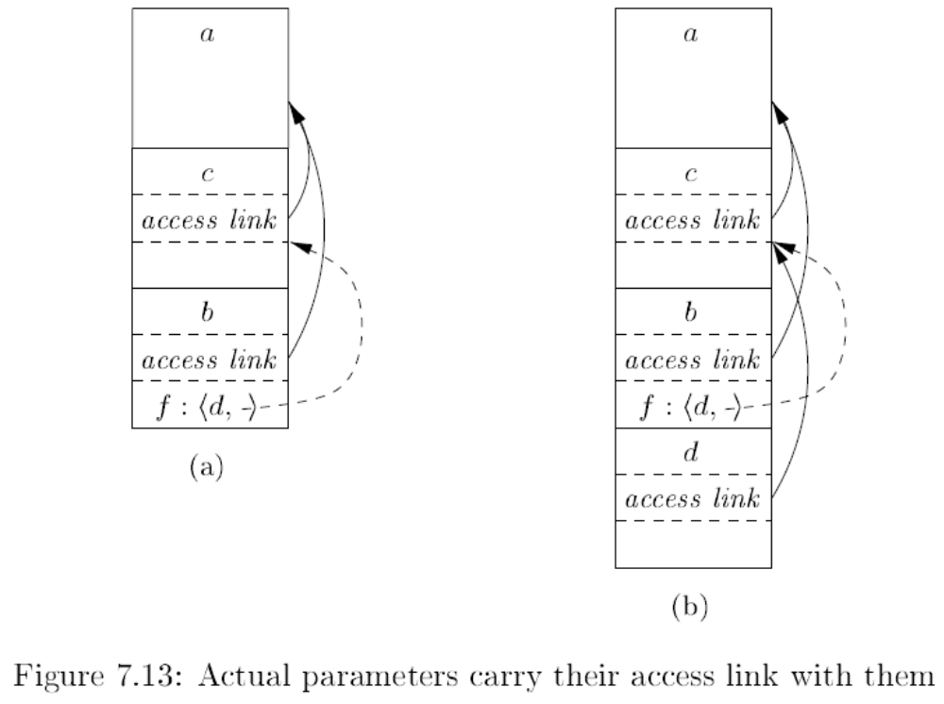

Slide 53
访问非局部名字（17）
Display表：d[i]
  通过数组存放访问链，提高对非局部名字的访问效率
    如果当前的活动记录对应的过程p的嵌套深度为j，则Display表有j项，前j-1项指向依次嵌套在过程p外面的过程的最新活动记录，第j项指向过程p的这次活动记录
    同一个过程的不同活动记录间可以利用访问链链结，在调用序列和返回序列中进行更新操作
      当一个嵌套深度i的过程被调用时，建立一个新的活动记录
        在新的活动记录中保存d[ i ]的值
        令d[ i ]指向新的活动记录
      在一个活动结束前，恢复d[ i ]被保存的值

Slide 54
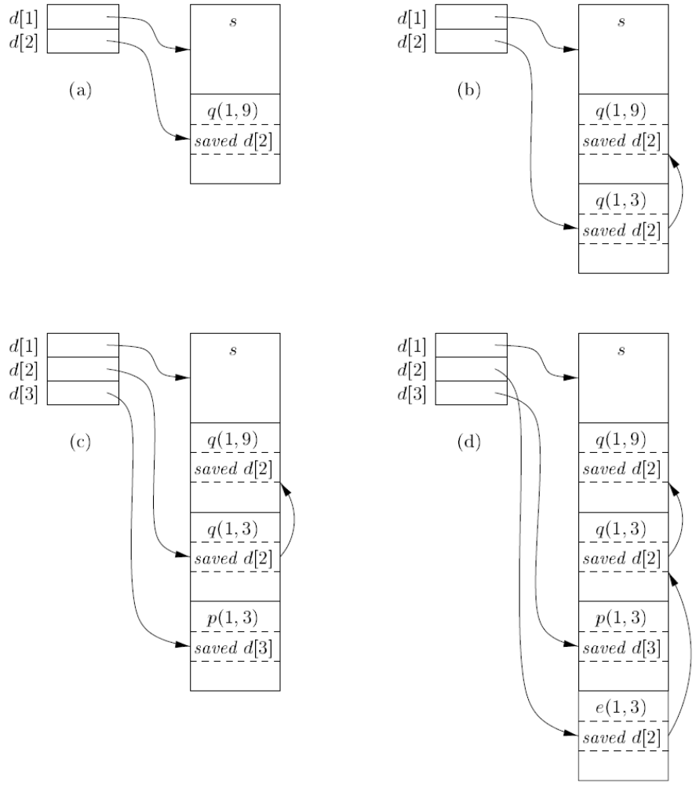

Slide 55
访问非局部名字（18）
  Display表的维护
    如果 j < i ，有i = j + 1，被调用过程嵌套在调用过程中， Display表的前j项不需要变更，将d[ i ]指向新的活动记录，如上页的c图
    如果 j >= i ，调用者和被调用者外面包围的嵌套深度为1，2，…，i-1的过程是同样的，在新的活动记录中保存老的d[ i ]，置d[ i ]指向新的活动记录，保持Display表的前i – 1项不变，如上页的d图
  Display表的保存
    可以放在寄存器中，受限于寄存器个数和非局部名字访问的频繁程度
    可以在编译时刻知道Display表的最大长度，因此也可以将Display表存放为一个单独的表或作为活动记录的一部分

Slide 56
访问非局部名字（19）
动态作用域：
  当一个过程被调用时，它的非局部名字到存储单元的结合不会改变，即被调用过程的非局部名字a和它在调用过程中引用的是同样的存储单元
  新的结合仅为被调用过程的局部名字建立，这些名字占用新活动记录中的存储单元
  在运行时，一个名字a实施其影响，直到含a的声明的一个过程开始执行时暂停；此过程停止时，该影响恢复

Slide 57
访问非局部名字（20）
例：动态作用域和静态作用域的对比
program dynamic( input , output );
var r : real;
procedure show;
begin write( r : 5 : 3 ) end;
procedure small;
var r : real;
begin r := 0.125; show end;
begin
r := 0.25;
show; small; writeln;
show; small; writeln;
end
静态作用域的输出： 动态作用域的输出：
0.250 0.250 0.250 0.125
0.250 0.250 0.250 0.125

Slide 58
访问非局部名字（21）
  动态作用域的实现：
    深访问
      访问链指向的活动记录和控制链指向的活动记录一样，则实现了动态作用域，因此可以省却访问链，通过控制链搜索栈
      编译时刻不能确定搜索的深度
      访问非局部名字需要较长的时间，但活动的开始和结束不需要额外开销
    浅访问
      为每个名字在静态分配的存储空间中保存它的当前值
      当过程p的新活动出现时，p的局部名字n接管分配给n的存储单元，n的先前值可以保存在p的活动记录中，当p的活动结束时再恢复
      可以直接访问非局部名字，但活动的开始和结束需要维护的开销

Slide 59
作业
7.2.4：下面是两个C语言函数f和g的概述：
    int f ( int x ) { int i; … return i + 1; … }
    int g ( int y ) { int j; … f ( j + 1 ); … }
函数g调用f。画出在g调用f而f即将返回时，运行时刻栈中从g的活动记录开始的顶端部分。你可以只考虑返回值、参数、控制链以及存放局部数据的空间。你不用考虑存放的机器状态，也不用考虑没有在代码中显示的局部值和临时值。但是你应该指出：
  1) 哪个函数在栈中为各个元素创建了所使用的空间？
  2) 哪个函数写入了各个元素的值？
  3) 这些元素属于哪个活动记录？
7.3.1：图7-15（见下页）中给出了一个按照非标准方式计算Fibonacci数的ML语言的函数main。函数fib0将计算第n个Fibonacci数（n≥0）。嵌套在fib0中的是fib1，它假设n≥2并计算第n个Fibonacci数。嵌套在fib1中的是fib2，它假设n≥4。请注意，fib1和fib2都不需要检查基本情况。我们考虑从对main的调用开始，直到（对fib0(1)的）第一次调用即将返回的时段，请描述出当时的活动记录栈，并给出栈中的各个活动记录的访问链。

Slide 60
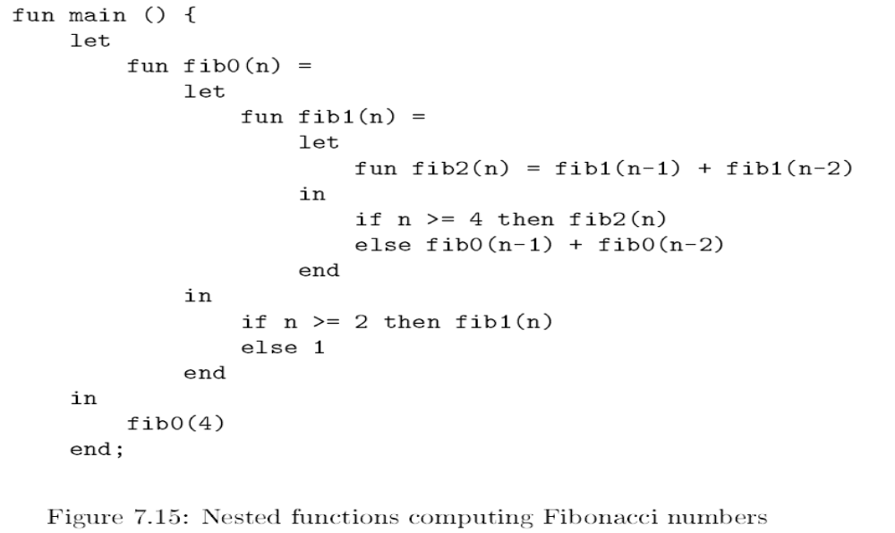
作业
7.3.2：假设我们使用display表来实现下图中的函数。请给出fib0(1)的第一次调用即将返回时的display表。同时指明那时在栈中的各个活动记录中保存的display表条目。

